Slide 1
Lecture #3 Spring

Slide 2
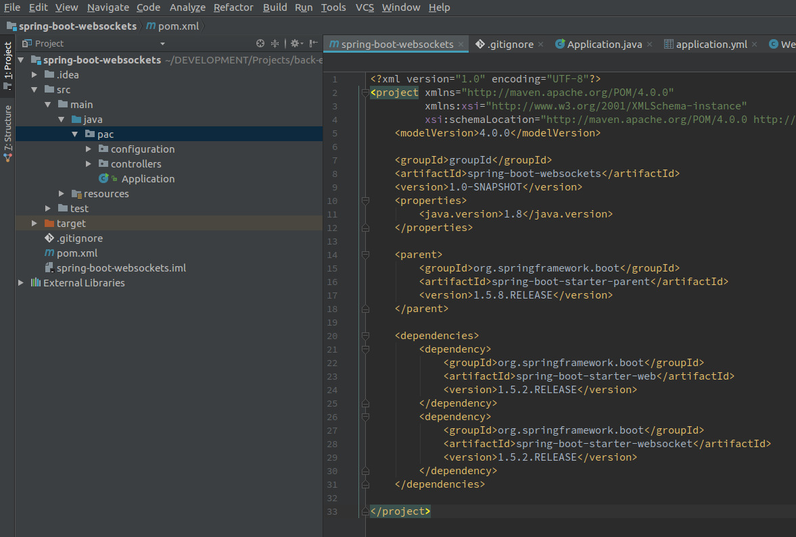
Структура проекта
Все файлы находятся по пути: ./src/main/java
Все остальные файлы находятся: ./src/main/resources
Файлы для Junit тестов находятся: ./src/test

Slide 3
Базы данных
База дынных -- совокупность взаимосвязанных, хранящихся вместе данных.
Популярыне решения:
MySQL
Postgres
MongoDB
Redis

Slide 4
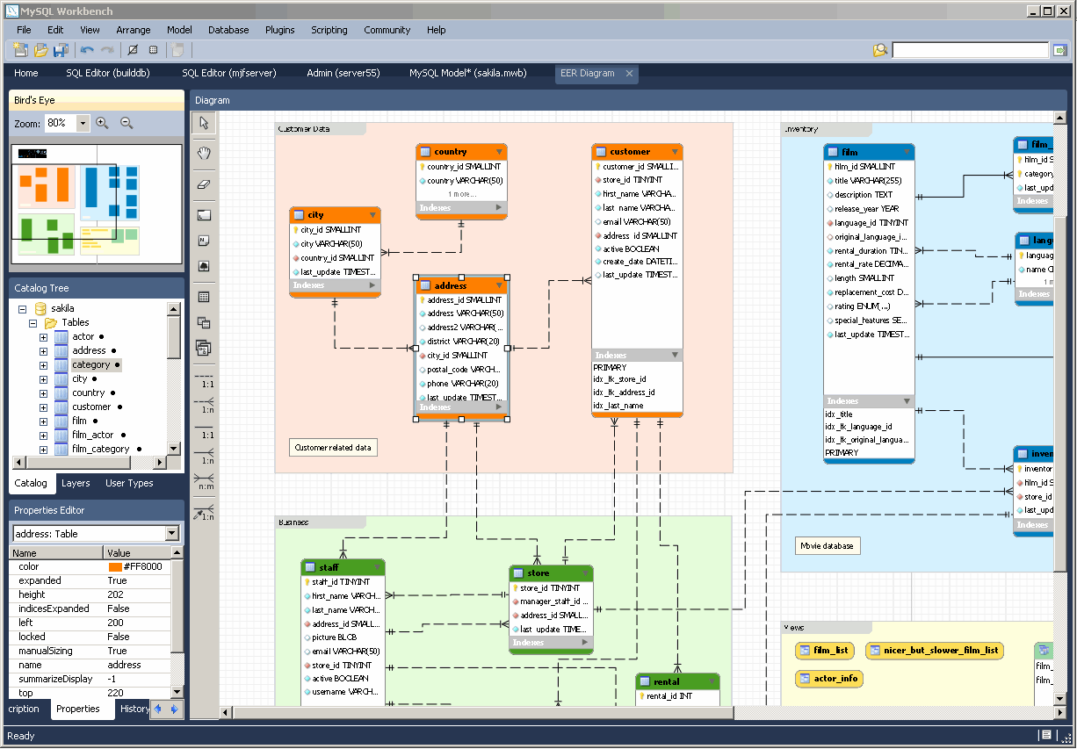
Пример синтаксиса на примере MySQL
Создание:
CREATE DATABASE staff
Добавить данные:
INSERT INTO staff VALUES ("Robert", "1980-05-07", "2000-04-26", "$100", "Secret data");
Прочитать данные:
SELECT * FROM mysql;
Удалить данные:
DELETE FROM staff WHERE name = "Jack";

Slide 5
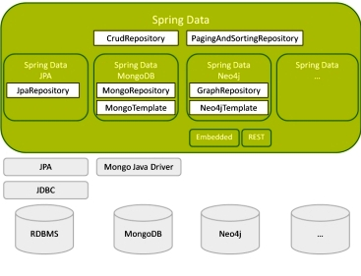
Spring Data
Слой доступа к данным может быть достаточно громоздким: Слишком много шаблонного кода
Решение: использовать абстракцию

Slide 6
Пример использования Spring JPA
Основные шаги для использования JPA:
Указать зависимости в проекте в зависимости от того какая БД используется.
Указать адресс базы данных и сопотсвующую информацию (https://docs.spring.io/spring-boot/docs/current/reference/html/boot-features-sql.html)
Создать @Bean, который возвращает DataSource
Создать соответствующие значения в application.properties
Пользоваться
Пример (нужно определить DataSource!!!): http://spring-projects.ru/guides/accessing-data-jpa/

Slide 7
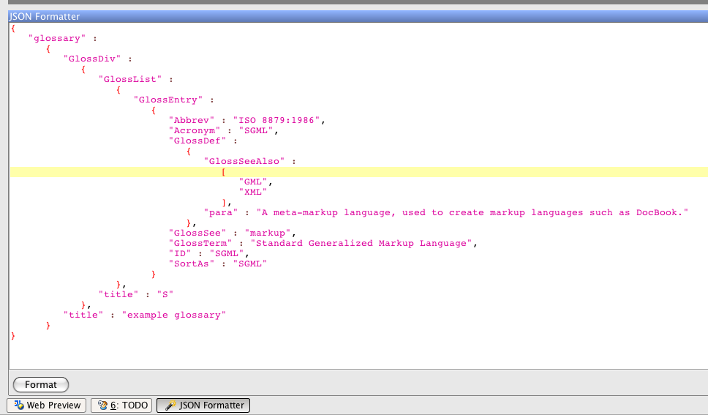
Структура данных JSON
текстовый формат обмена данными

Slide 8
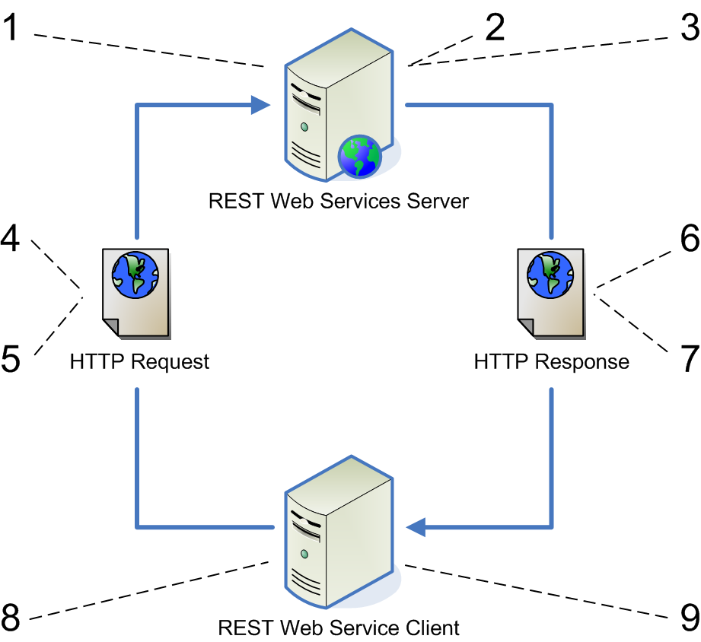
REST запросы
это общие принципы организации взаимодействия приложения/сайта с сервером посредством протокола HTTP.

Slide 9
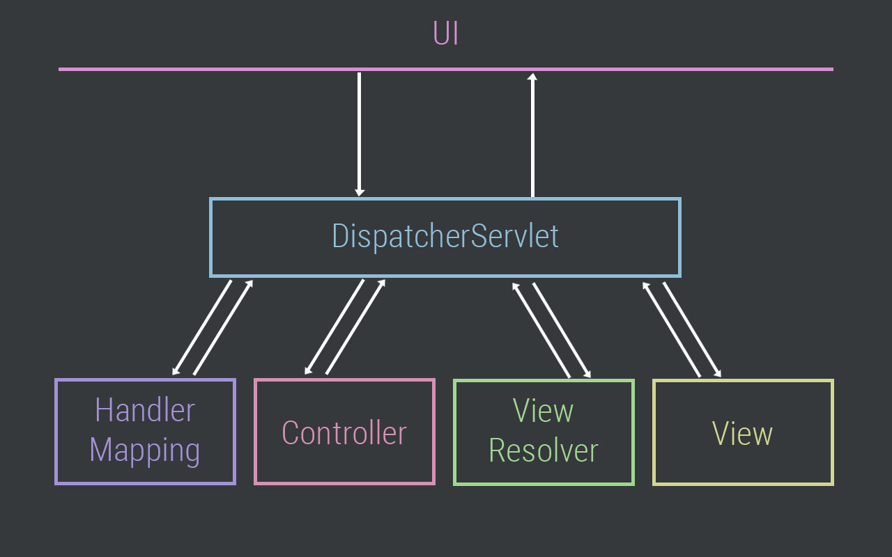
Spring MVC
Обеспечивает архитектуру паттерна Model — View — Controller (Модель — Отображение (далее — Вид) — Контроллер) при помощи слабо связанных готовых компонентов.

Slide 10
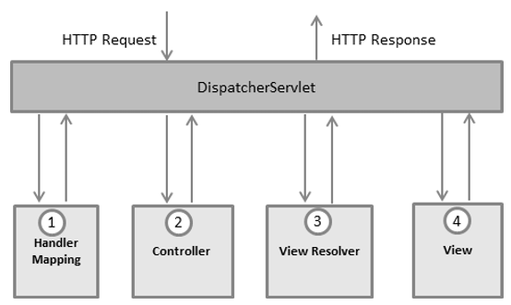
DispatcherServlet
Вся логика работы Spring MVC построена вокруг DispatcherServlet, который принимает и обрабатывает все HTTP-запросы
Определяется, какой Контроллер должен быть вызван.
Вызывается соответствующий служебный метод.
Какой Вид нужно использовать на основании полученного имени. Создаётся, DispatcherServlet отправляет данные Модели

Slide 11
Пример реализации Spring REST
Основные шаги для испрльзования REST:
Указать зависимости в проекте.
Реализовать @Controller и на соответствующих методах «Повесить» @RequestMapping
Запустить приложение, пользоваться ссылками
Пример: http://spring-projects.ru/guides/serving-web-content/

Slide 12
Задание
Создать Spring boot приложение, сделать из него Rest сервис
Сделать так, чтобы при обращению на какой-то url, в базу данных что-то сохранялось (использовать Spring jpa).

